Slide 1
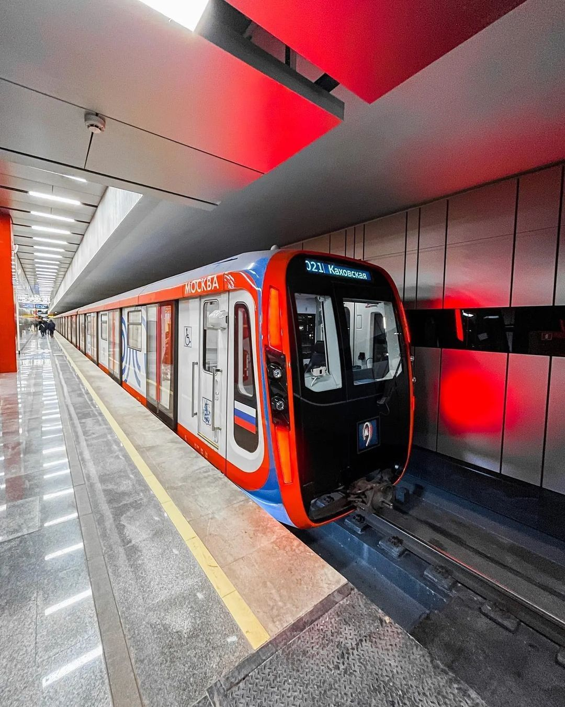


Влияние метрополитена на любовь к шоколаду
ИССЛЕДОВАТЕЛЬСКИЙ АНАЛИЗ ФАКТОРОВ ПОТРЕБЛЕНИЯ ШОКОЛАДА В СТРАНАХ С РАЗВИТОЙ СИСТЕМОЙ МЕТРОПОЛИТЕНА И БЕЗ НЕЁ
Итоговый проект по курсу обучения «DATA ANALYST»
Каштанов Павел

Slide 2
Цель исследования:
Определение наличия статистически значимой связи между наличием метрополитена в стране и уровнем потребления шоколада на душу населения.
Определение задач:
Провести статистический анализ данных, выявить имеющиеся корреляционные связи.
Оценить влияние экономических и демографических факторов на потребление шоколада.
Проверить статистическую значимость выявленных закономерностей.
Визуализировать полученные данные.

Slide 3
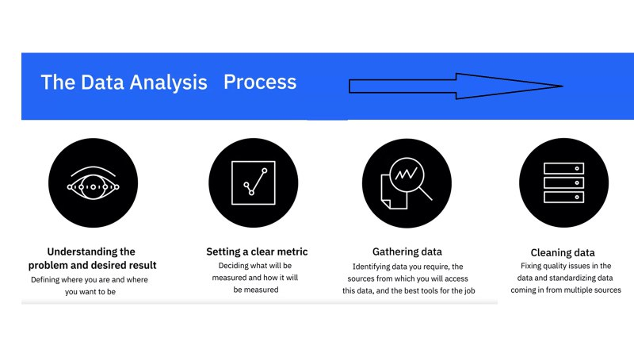
Проработка этапов анализа данных
1. Определение основной задачи.
- Провести статистический анализ данных;
- Определить факторы, влияющие на формирование потребительских
привычек потребления шоколада.
2. Источник данных.
Базы данных с сайтов Kaggle, World Bank Group, FAOSTAT
Методы исследования:
Описательная статистика; Корреляционный анализ; Регрессионный анализ;
Методы статистического сравнения групп
3. Сбор данных.
Поиск и выгрузка данных с сайтов Kaggle, World Bank Group, FAOSTAT

Slide 4
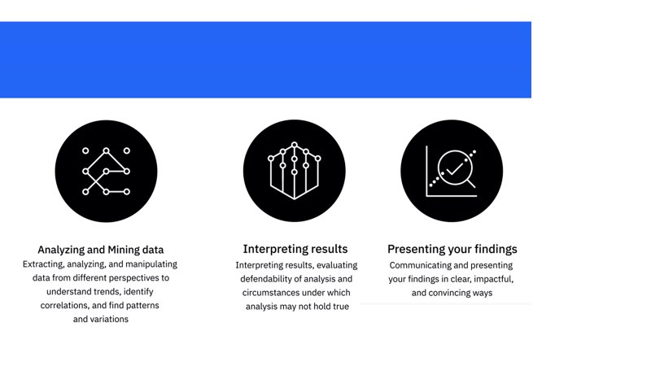
Проработка этапов анализа данных
4. Очистка данных.
- Проверка целостности данных;
- Преобразование типов и форматов данных;
- Обработка пропущенных значений;
- Обработка выбросов.
Инструменты:
SQL (SQLite), Python (Pandas, Missingno, Seaborn, Matplotlib, NumPy), Microsoft Excel (Power Query)
5. Анализ данных.
- Описательный анализ;
- Методы статистического сравнения групп (t-test, test Mann–Whitney);
- Корреляционный анализ (тепловая карта);
- Регрессионный анализ;
- Машинное обучение;
- Визуализация.
Инструменты:
Python (Pandas, SciPy, Statsmodels, NumPy, Matplotlib, Seaborn, Xgboost)

Slide 5
Проработка этапов анализа данных
6. Результат исследования.
- Выводы;
- Интерпретация полученных данных.
Инструменты:
Python
7. Итоговый отчёт.
- Создание Dashboard;
- Подготовка презентации.
Инструменты:
Power BI, Microsoft PowerPoint

Slide 6
Стадии выполнения проекта
Задачи | Дата начала | Срок выполнения | Дни | Статус
Сбор данных | 24.06.2025 | 29.06.2025 | 6 | Выполнено
Формулировка цели и постановка задач | 30.06.2025 | 12.07.2025 | 13 | Выполнено
Определение применяемых инструментов | 02.07.2025 | 22.07.2025 | 21 | Выполнено
Предзащита идеи проекта | 07.07.2025 | 07.07.2025 | 1 | Выполнено
Подготовка данных | 04.07.2025 | 12.07.2025 | 9 | Выполнено
Очистка и стандартизация данных | 13.07.2025 | 17.07.2025 | 5 | Выполнено
Анализ данных | 18.07.2025 | 22.07.2025 | 5 | Выполнено
Интерпретация результатов | 23.07.2025 | 26.07.2025 | 4 | Выполнено
Презентация результатов | 27.07.2025 | 29.07.2025 | 3 | Выполнено
Защита проекта | 30.07.2025 | 30.07.2025 | 1 | Выполняется

Slide 7
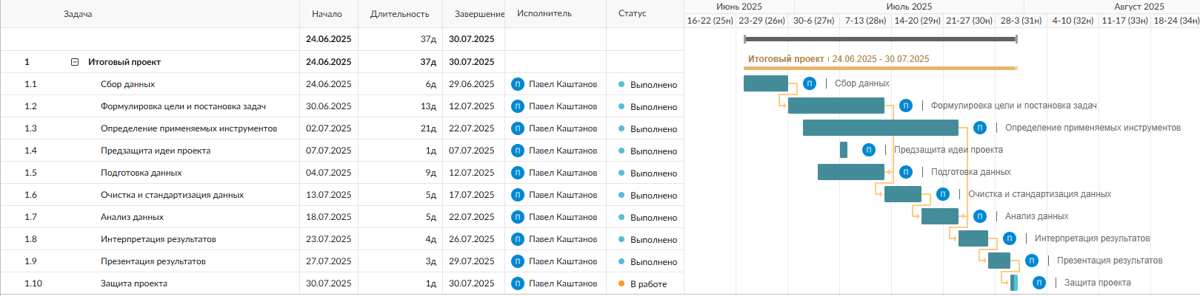
Стадии выполнения проекта

Slide 8
Описание исходных данных
Наименование столбца | Определение
Country | Название страны
Year | Год (1996-2016)
Total_weight_kg | Общий вес импортируемого и ре-импортируемого шоколада в страну (кг)
availability_of_metro | Наличие метро (да/нет)
lines | Количество линий метро в стране
stations | Количество станций метро в стране
annual_ridership_mill | Пассажиропоток (млн человек)
Population_eating_chocolate | Часть населения, которая потребляет шоколад
Cost_kg_USD | Стоимость 1 кг шоколада в стране (USD)
Urban_population | Доля городского населения страны (%)
Lifetime | Средняя продолжительность жизни в стране
GDP_USD | ВВП на душу населения (USD)
Inflation | Процент инфляции
kg_per_person | Потребление шоколада на душу населения
kg_per_GDP | Потребление шоколада на единицу ВВП (шоколадоёмкость экономики)

Slide 9
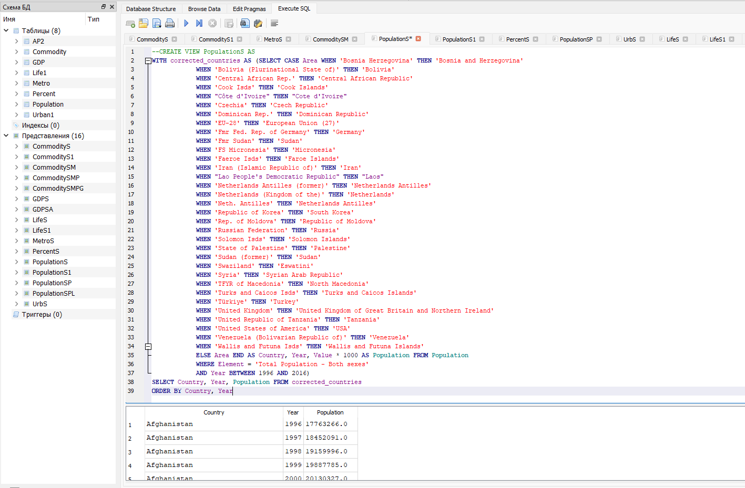
Очистка данных (DB Browser for SQLite)

Slide 10
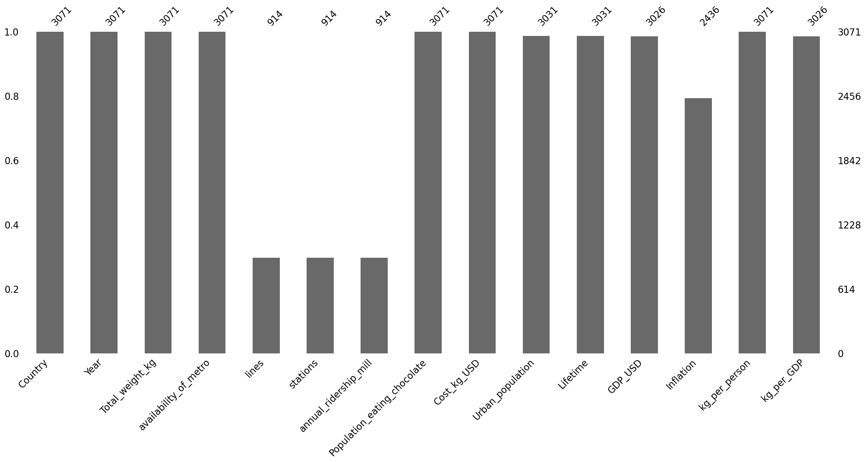
Очистка данных (здесь и далее: Jupyter Notebook и Python)
1 ЭТАП – Проверка и заполнение миссингов:
Total_weight_kg: заполняется средними значениями по каждой стране
Inflation, Urban_population, Lifetime: заполняются средними значениями по году
GDP_USD: для некоторых стран (Faroe Islands, Mayotte и др.) заполняется на основе значений других стран kg_per_person, kg_per_GDP: вычисляется после заполнения вышеуказанных столбцов
Заполнение миссингов в Total_weight_kg:
country_means = df.groupby('Country')['Total_weight_kg'].transform('mean')
df['Total_weight_kg'] = df['Total_weight_kg'].mask((df['Total_weight_kg'].isna()), country_means)
Заполнение миссингов в kg_per_person:
mask_kg_per_person = df['kg_per_person'].isna()
df.loc[mask_kg_per_person, 'kg_per_person'] = (df.loc[mask_kg_per_person, 'Total_weight_kg'] /
df.loc[mask_kg_per_person, 'Population_eating_chocolate']).astype('float32')

Slide 11
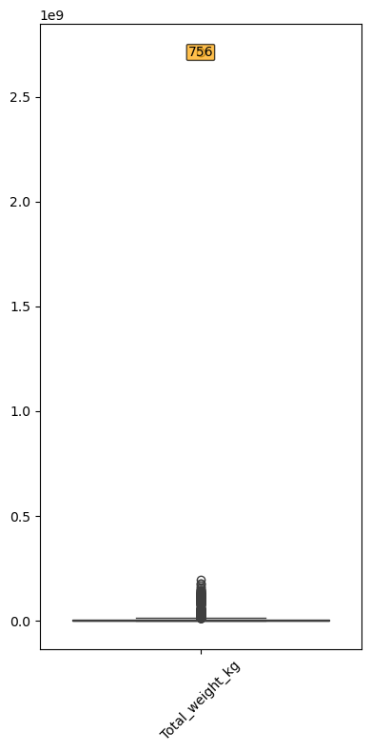
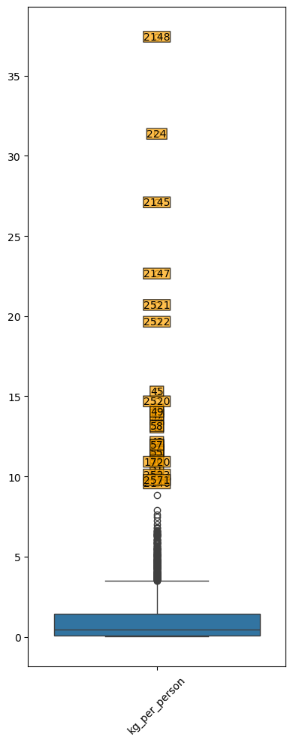
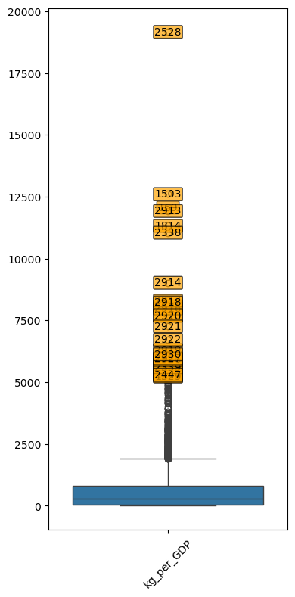
Очистка данных
2 ЭТАП – Проверка и удаление выбросов:
Наиболее серьёзные выбросы замечены в столбцах Total_weight_kg, kg_per_person, kg_per_GDP
Найдено выбросов в 'Total_weight_kg': 1
Найдено выбросов в 'kg_per_person': 29
Найдено выбросов в 'kg_per_GDP': 33
Итого оставшихся строк: 3008
Функция для поиска выбросов методом z-score (из библиотеки NumPy):
def find_outliers_zscore(data, column, threshold=4):
z_scores = np.abs(stats.zscore(data[column]))
return data.loc[z_scores > threshold].index.tolist()
* threshold=4 принят, чтобы не удалять «почти нормальные» значения.

Slide 12
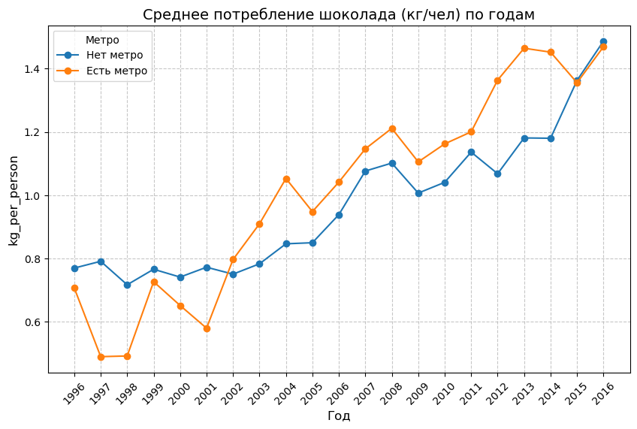
Описательный анализ
Основные наблюдения:
1. Потребление шоколада изменяется с течением времени без резких скачков.
2. Потребление шоколада стабильно выше, чем в городах без метро.
3. Спад 2009 года – скорее всего связан с мировым финансовым кризисом.

Slide 13
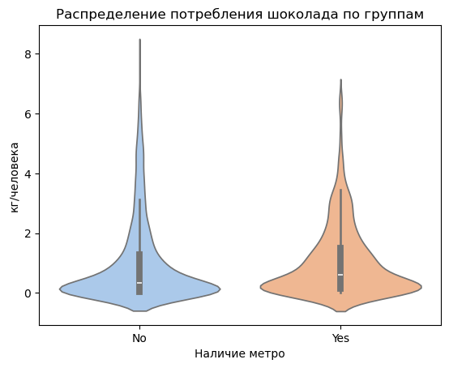
Статистическое сравнение групп
T-test
Test Mann–Whitney (U-test)
Нулевая гипотеза (H0): «В странах с метро уровень потребления шоколада (kg_per_person) среди населения такой же как и без метро»
Проведение теста:
with_metro = dfW2[dfW2['availability_of_metro'] == "Yes"]['kg_per_person']
without_metro = dfW2[dfW2['availability_of_metro'] == "No"]['kg_per_person']
t_statistic, p_value = stats.ttest_ind(with_metro, without_metro)
Результаты теста:
T-статистика: 1.336
P-значение: 0.1816 (>0.05)
Результаты теста:
Медиана потребления (Страны с метро) :
0.61 кг/чел
Медиана потребления (Страны без метро) : 0.34 кг/чел
Статистика: 1083137.50
Р-значение: 0.0000
Результаты теста Cohen’s d (Стандартизированная разница средних):
Cohen’s d: 0.055 (Очень слабый эффект)
Вывод: Согласно U-тесту: медианное потребление шоколада значимо выше в странах с метро.
Согласно T-тесту и Cohen’s d-тесту: нет статистически значимых различий в среднем потреблении шоколада. Таким образом, нулевая гипотеза подтверждается только при U-тесте.

Slide 14
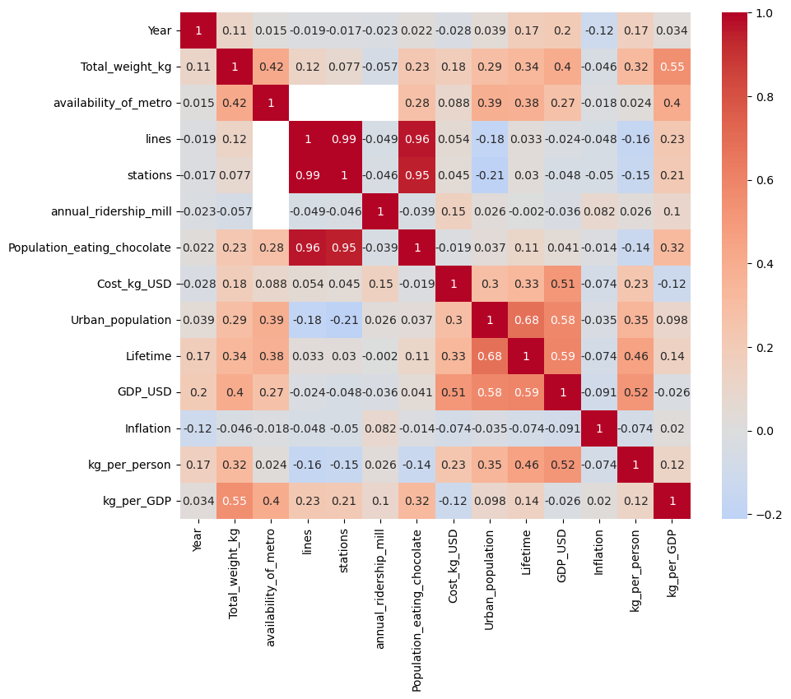
Корреляционный анализ
Интересные корреляции:
1. Inflation и annual_ridership_mill практически не коррелируют ни с одним из показателей.
2. Lines и stations практически не связанны с количеством потребления шоколада.
3. GDP_USD и kg_per_GDP (-0.026) – богатые страны тратят на шоколад меньшую долю экономики.
4. Urban_population и kg_per_person (0.35) – городские жители едят больше шоколада, чем сельские.
5. kg_per_person и Lifetime (0.459) – шоколад продлевает жизнь!
Корреляция между availability_of_metro и kg_per_person: 0.024, т.е. практически отсутствует. Корреляция между availability_of_metro и kg_per_GDP: 0.4 (средняя).
На основании того что, нет статистически значимых различий в среднем потреблении шоколада для дальнейшего исследования примем новую гипотезу: Наличие в стране метро увеличивает шоколадоёмкость экономики (kg_per_GDP).

Slide 15
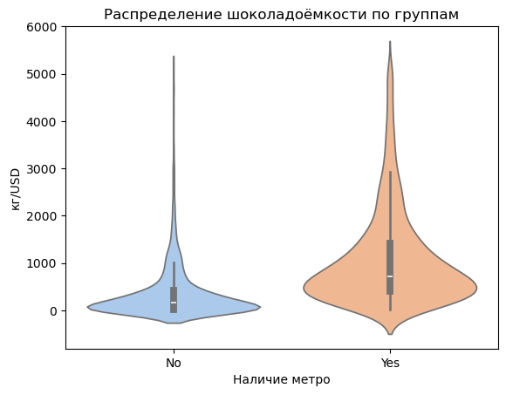
Статистическое сравнение групп-2
T-test
Test Mann–Whitney (U-test)
Нулевая гипотеза (H0): «В странах с метро шоколадоёмкость экономики (kg_per_GDP) такая же как и без метро»
Проведение теста:
with_metro = dfW2[dfW2['availability_of_metro'] == "Yes"]['kg_per_GDP']
without_metro = dfW2[dfW2['availability_of_metro'] == "No"]['kg_per_GDP']
t_statistic, p_value = stats.ttest_ind(with_metro, without_metro)
Результаты теста:
T-статистика: 23.8247
P-значение: 0.000 (<0.05)
Результаты теста:
Медиана шоколадоёмкости (Страны с метро) :
724.68 кг/USD
Медиана шоколадоёмкости (Страны без метро) : 163.30 кг/USD
Статистика: 1519378.00
Р-значение: 0.0000
Результаты теста Cohen’s d (Стандартизированная разница средних):
Cohen’s d: 0.855 (Очень сильный эффект)
Вывод: Согласно всем 3 тестам: шоколадоёмкость значимо выше в странах с метро. Таким образом, нулевая гипотеза подтверждается.

Slide 16
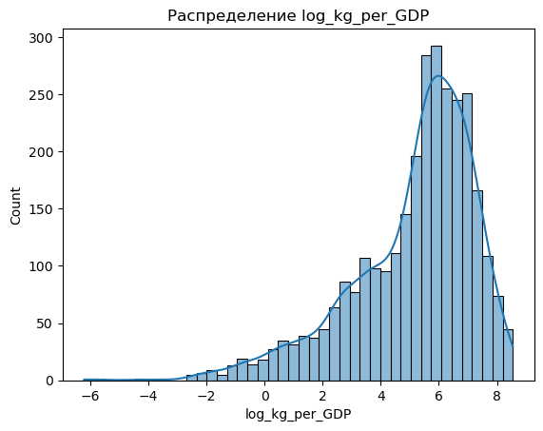
Регрессионный анализ
Принимаем зависимую переменную - kg_per_GDP и независимые переменные - availability_of_metro, Urban_population, Cost_kg_USD, GDP_USD, kg_per_person
Для показателей kg_per_GDP, Cost_kg_USD, GDP_USD, kg_per_person применено логарифмирование для линеаризации зависимости.
Ключевые показатели:
R² = 0.464 – объяснено 46,4% вариации log_kg_per_GDP (умеренно высокий показатель)
p-value = 0 (для всех переменных) – все значимые.
Cond. No. = 675 – умеренная мультиколлинеарность.
Durbin-Watson = 0.185 – сильная положительная автокорреляция.
Результаты теста Shapiro-Wilk (Нормальности распределения зависимой переменной):
Shapiro-Wilk Test Statistic: 0.92 и Р-значение: 0.0000
(распределение ненормальное)
Коэффициент при availability_of_metro = 2.396 — наличие метро сильно увеличивает шоколадоёмкость.
Вывод: Гипотеза подтверждается с высокой статистической значимостью.
Коэффициент асимметрии (skewness) = -1.158 Отрицательное значение указывает на левую асимметрию (длинный хвост влево).

Slide 17
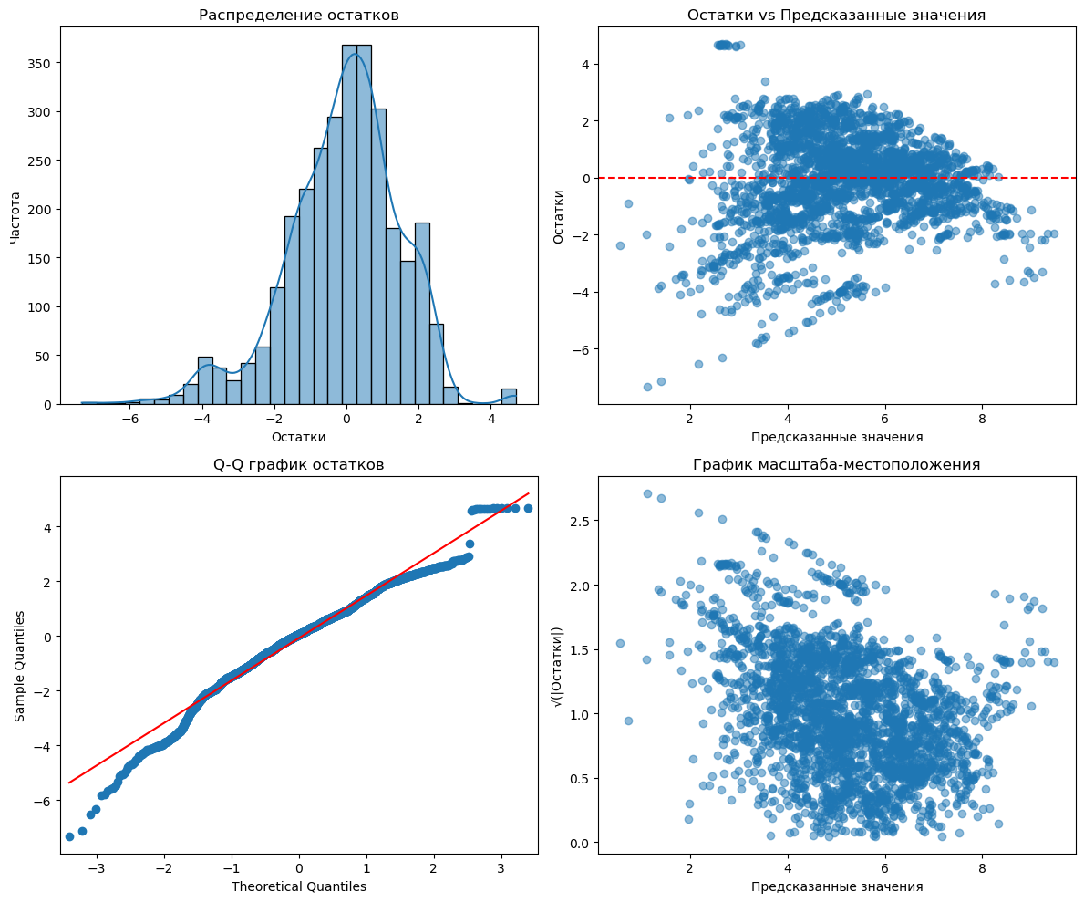
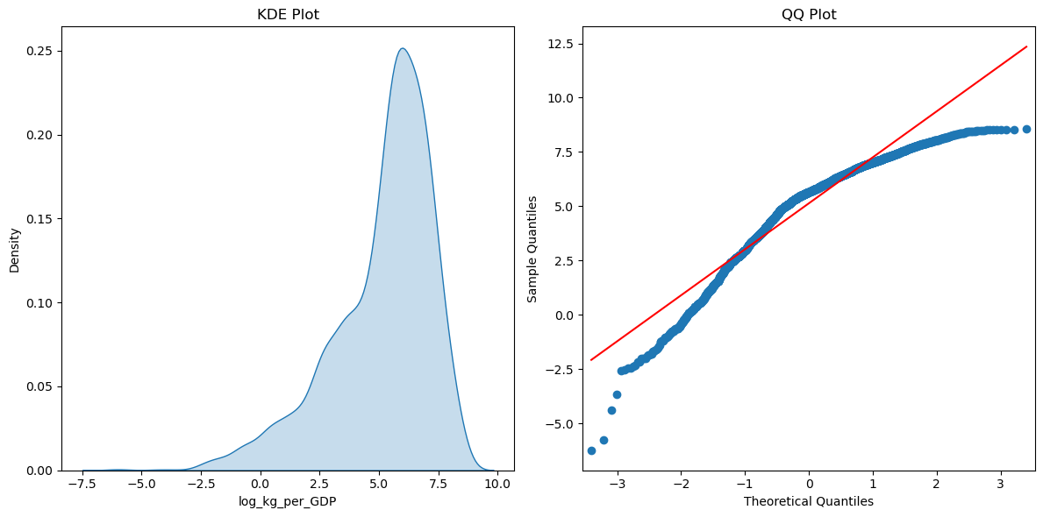
Дисперсионный анализ (Робастная линейная регрессия)
Модель:
model = smf.rlm('log_kg_per_GDP ~ availability_of_metro + Urban_population + log_Cost_kg_USD + log_GDP_USD + log_kg_per_person', data=dfK1, M=sm.robust.norms.HuberT()).fit()
Метод оценки модели: Huber's T norm (устойчивый к выбросам).
Малый эффект выбросов: Всего 3.76% данных (113 строк), т.е. модель в целом устойчива.
Медианное абсолютное отклонение (MAD) = 0.918 — относительно небольшой разброс ошибок вокруг медианы.
Результаты теста:
Коэффициент при availability_of_metro = +2.215 — наличие метро сильно увеличивает шоколадоёмкость.
Сходимость достигнута за 25 итераций, что говорит о стабильности оценок.
Вывод: Гипотеза подтверждается.

Slide 18
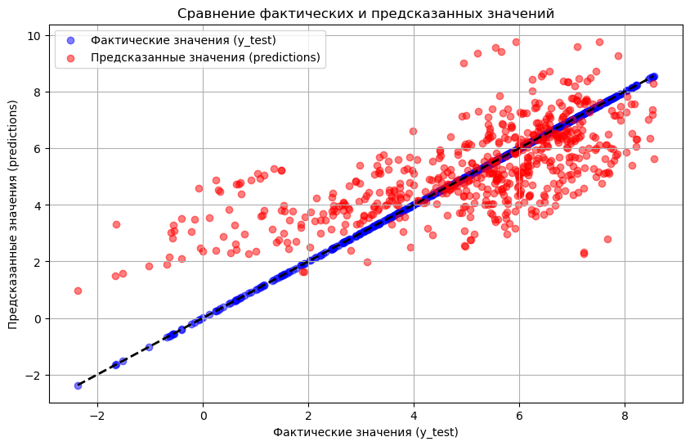
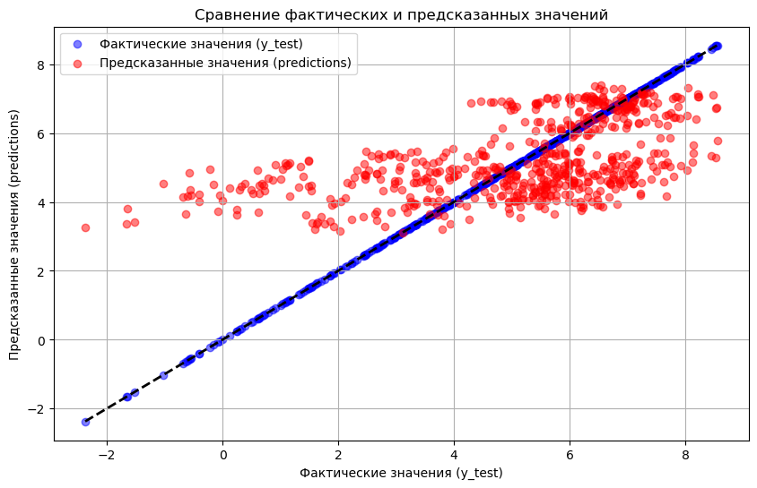
Регрессионный анализ (библиотека Scikit-Learn)
Модель:
X = dfK1[['availability_of_metro', 'Urban_population', 'log_Cost_kg_USD', 'log_GDP_USD', 'log_kg_per_person']]
y = dfK1['log_kg_per_GDP']
X_train, X_test, y_train, y_test = train_test_split(X, y, test_size=0.2, random_state=170)
lm = LinearRegression()lm.fit(X_train,y_train)predictions = lm.predict(X_test)
Результаты теста:
MAE: 1.24; MSE: 2.56; RMSE: 1.6 – неплохие, но не идеальные предсказания (11–15% от общего разброса данных).
log_Cost_kg_USD, log_GDP_USD – показали высокую мультиколлинеарность.
После масштабирования (все признаки приводятся к единому масштабу без изменения распределения) коэффициент при availability_of_metro = +1.09 — т.е. наличие метро увеличивает шоколадоёмкость.
R² = 0.422 - модель объясняет 42.2% дисперсии целевой переменной (средний показатель).
Вывод: Гипотеза подтверждается.
График без показателей log_Cost_kg_USD, log_GDP_USD

Slide 19
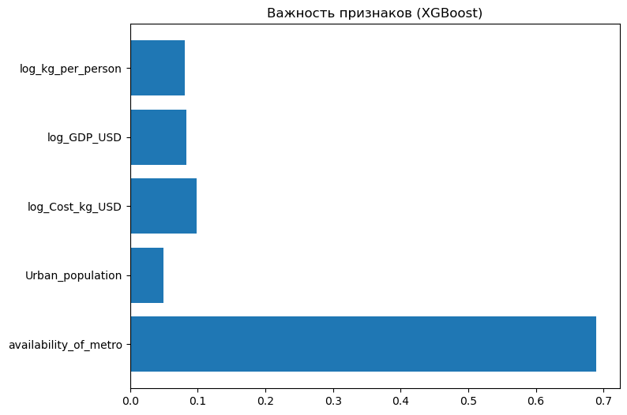
Машинное обучение
Для обучения применим 6 разных моделей:
1. Linear Regression,
2. Polynomial Regression,
3. Decision Tree,
4. Random Forest,
5. Gradient Boosting,
6. XGBoost.
Модель | MAE (Средняя ошибка предсказания) | MSE (Квадратичная ошибка) | R2 (Дисперсия)
XGBoost | 0.296 | 0.232 | 0.947
Random Forest | 0.341 | 0.375 | 0.915
Decision Tree | 0.397 | 0.626 | 0.858
Gradient Boosting | 0.804 | 1.182 | 0.732
Polynomial Regression | 1.084 | 2.119 | 0.521
Linear Regression | 1.240 | 2.556 | 0.421
Вывод: Модель XGBoost лучше всех улавливает закономерности в данных. Linear и Polynomial Regression показали слабые результаты, что говорит о нелинейности данных.
Анализ важности признаков (XGBoost):
Самый важный признак влияющий на шоколадоёмкость – наличие метро.
Остальные признаки – практически одинаково менее важные.

Slide 20
Создание дашборда (Power BI)

Slide 21
Выводы:
В процессе исследования использовались следующие виды аналитики:
1. Описательная аналитика (Descriptive Analytics)
Что делает? Отвечает на вопрос "Что произошло?"
Примеры: Отчёты, дашборды, метрики (продажи, трафик, конверсия).
Инструменты: Excel, Google Analytics, Tableau, Power BI.
2. Диагностическая аналитика (Diagnostic Analytics)
Что делает? Отвечает на вопрос "Почему это произошло?"
Примеры: Анализ причин падения продаж, поиск аномалий.
Инструменты: SQL, Python (Pandas, Matplotlib), статистический анализ.
3. Предиктивная аналитика (Predictive Analytics)
Что делает? Отвечает на вопрос "Что может произойти?"
Примеры: Прогнозирование спроса, оценка рисков, ML-модели.
Инструменты: Python (Scikit-learn, TensorFlow), R, прогнозные модели.
4. Предписывающая аналитика (Prescriptive Analytics)
Что делает? Отвечает на вопрос "Что нужно сделать?"
Примеры: Оптимизация ценообразования, автоматизация решений.
Инструменты: ИИ, оптимизационные алгоритмы, A/B-тестирование.

Slide 22
Рекомендации:
Провести статистический анализ данных, выявить имеющиеся корреляционные связи.
Оценить влияние экономических и демографических факторов на потребление шоколада.
Проверить статистическую значимость выявленных закономерностей.
Визуализировать полученные данные.

Slide 23
Спасибо за внимание!
Ссылка на проект:
https://github.com/Paskored/Data-Analyst-Project_Kashtanov

